Slide 1
Formatief handelen Sociaal werk Van afrekenen naar ontwikkelingsgericht werken
Merijn de Graaf

Slide 2

Inhoud
Eerste schooljaar
- onderzoek
- aanleiding
Tweede schooljaar
- LC opdracht
- resultaat
- wetenschappelijke onderbouwing
Derde schooljaar
- toekomstmuziek

Slide 3
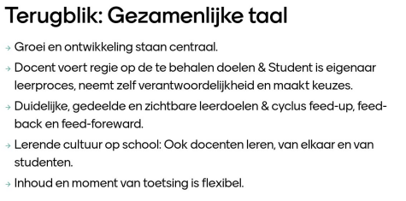
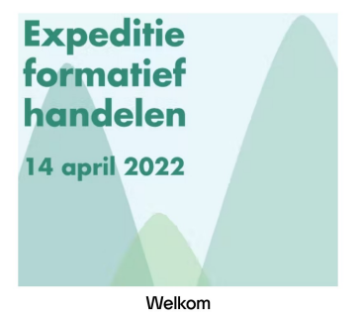
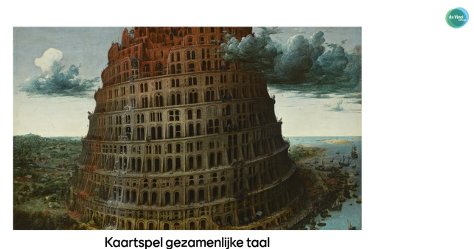
Eerste schooljaar
Onderzoek PDG
Kennisdeling
Aanbeveling
Expeditie formatief handelen
Sectorbreed
Nulmeting
Gezamenlijke taal
Start borging

Slide 4
Tweede schooljaar
LC-opdracht
Kennisdeling formatief handelen
Gezamenlijke visie ontwikkelen
Persoonlijk ontwikkeldoel
Sectordoel
curriculum ontwikkeling
‘Evalueren om te leren met aandacht voor visie op toetsen’
Teamdoel
Verhogen opleidingsrendament → assessment as learning (Dochy, 2018)
Vergroten onderwijskwaliteit
5 effectieve strategieën om het rendement van de opleiding te verhogen! | Metis Onderwijsadvies (metis-onderwijsadvies.nl)

Slide 5
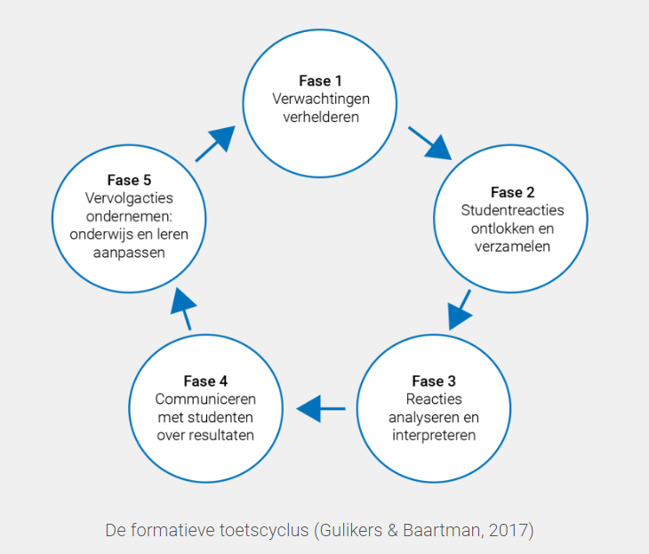
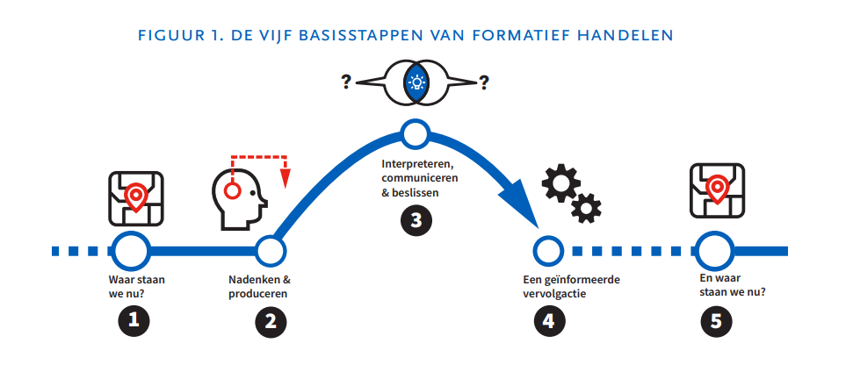
Tweede schooljaar
Kneyber, R., Sluijsmans, D., Devid, V., Wilde López, B. (2022), Formatief handelen, van instrument naar ontwerp

Slide 6
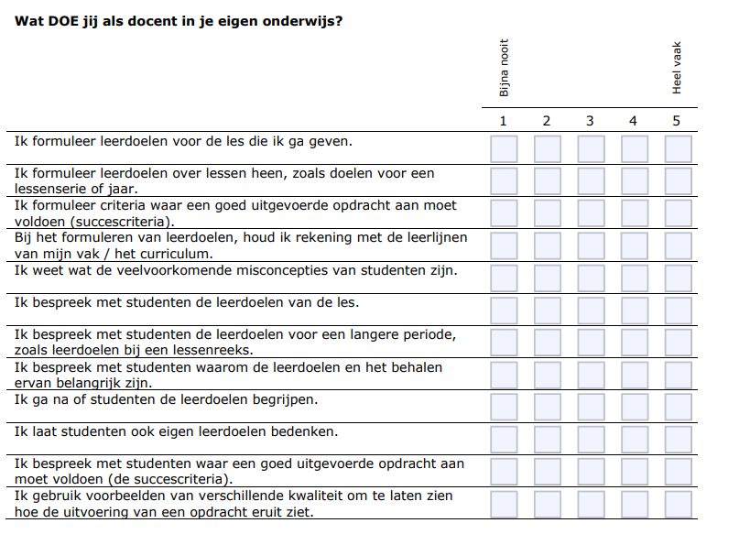
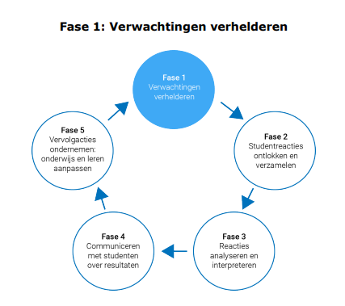

Tweede schooljaar

Slide 7

Programma
Feedback op de toets
Leefgebieden
Leerdoelen
De 6 W’s
Toetsuitleg activeren 3
Opdracht les 2
Lesdoelen:
Ik begrijp de feedback op de toets Activeren 2
Ik weet op welke leefgebieden een sociaal werker activiteiten kan richten
Ik ken en begrijp de leerdoelen van Activeren 3
Ik ken de 6 W’s
Ik kan beschrijven wat de toetsopdracht is voor Activeren 3

Slide 8
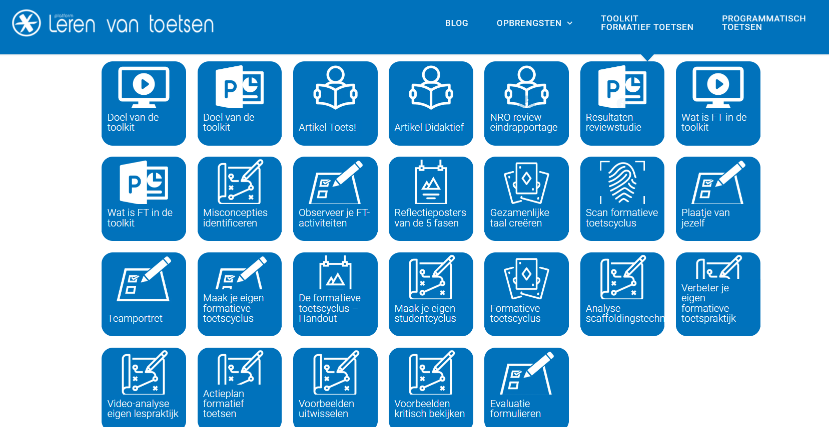
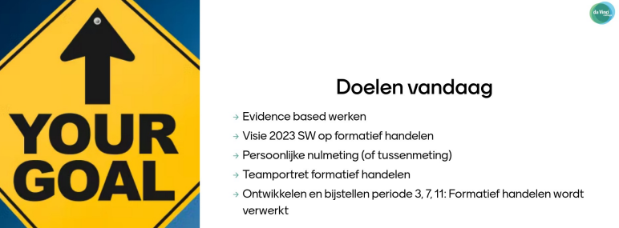
Tweede schooljaar
Studiedag
Vervolg op de expeditie
Flipping the classroom
Visie ontwikkelen

Slide 9
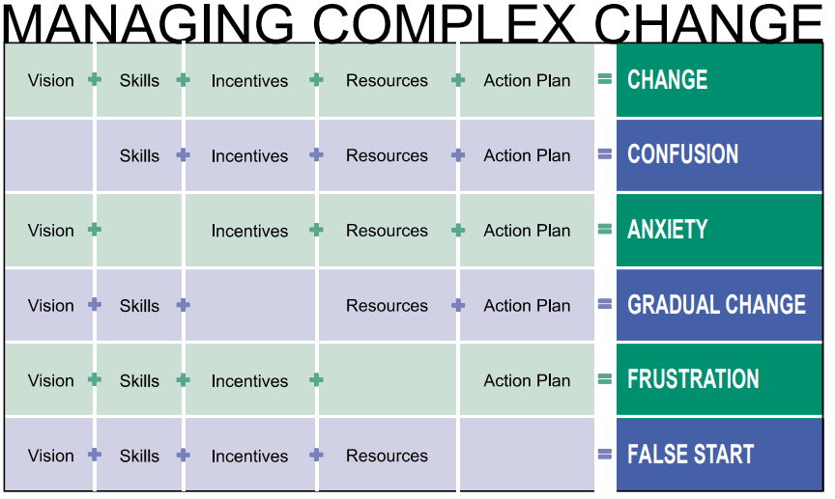
Tweede schooljaar

Slide 10
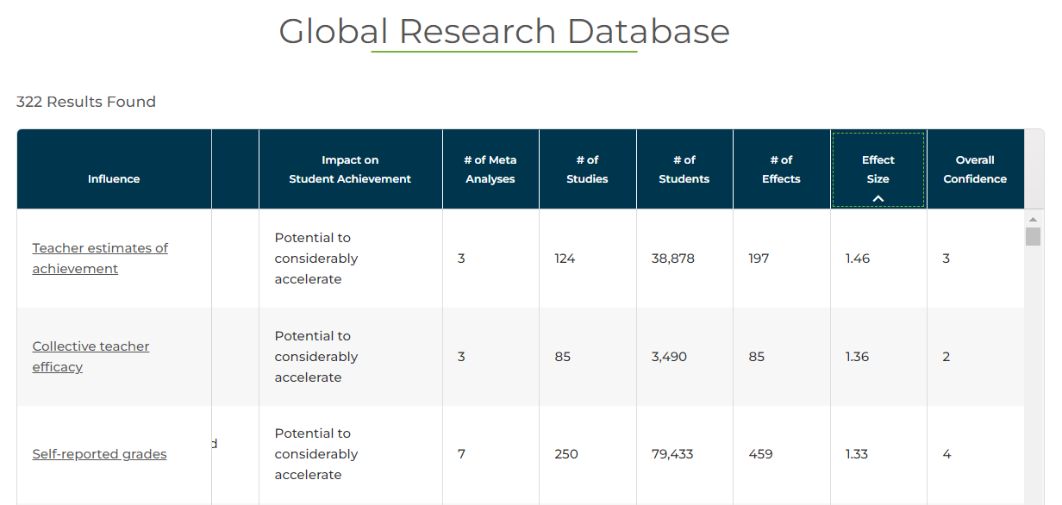
Tweede schooljaar
Collective teacher efficacy (John Hattie)
Hoge effectscore (meta-analyse van John Hattie)
https://www.visiblelearningmetax.com/Influences

Slide 11
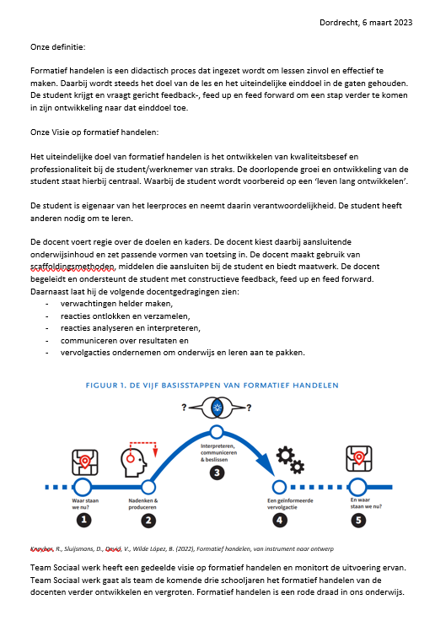
Teamvisie

Slide 12

Derde schooljaar
Toekomst
Buddyteams
Good (or bad?) practices delen
Practoraat krachtige leeromgeving (history & future board)
PDCA

Slide 13


